Slide 1
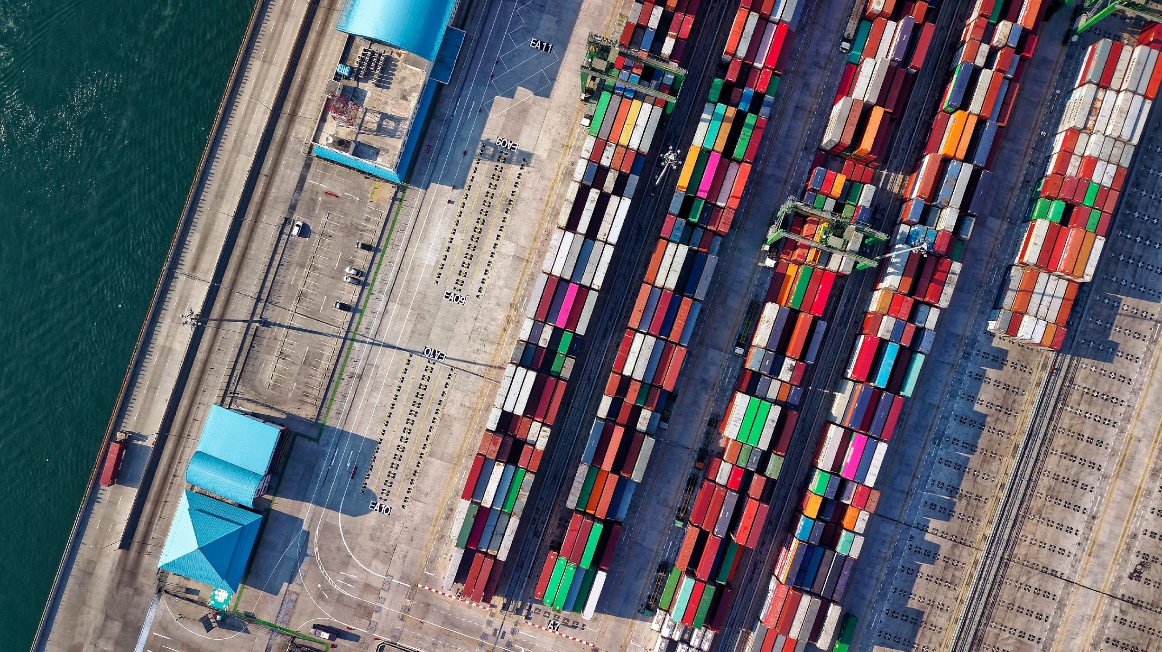
Transformación de una aplicación móvil utilizando Material Design Denisse Gómez Casco Usabilidad e Interfaces Trabajo final de grado

Slide 2
Indice
¿Por qué Coview necesita una transformación?
¿Qué es Coview? y ¿Cómo funciona?
¿Cuál es el planteamiento para el cambio?
¿Por qué necesita un cambio?
Análisis
Diseño
Implementación
Calidad
Conclusión
Transformación de una aplicación móvil utilizando Material Design | Denisse Gómez Casco | Trabajo final de grado pág 1

Slide 3
¿Por qué Coview necesita una transformación?
Cuando empecé mis prácticas conocí Coview, una aplicación que tiene un año de vida, pero que no tiene un diseño actual, que se ha desarrollado sin que haya habido un análisis previo para implementar el diseño de la aplicación y que el diseño no ha sido centrado en el usuario final.
Objetivos
Centrar el diseño en el usuario.
Hacer una aplicación más intuitiva.
Que la aplicación cumpla con los estándares de usabilidad.
Crear un diseño más atractivo y moderno con Material Design.
Que la aplicación refleje la marca de la empresa.
Transformación de una aplicación móvil utilizando Material Design | Denisse Gómez Casco | Trabajo final de grado pág 2

Slide 4
¿Qué es Coview?
Coview es una aplicación móvil que sirve para que los Inspectores puedan introducir datos relevantes sobre los camiones y su contenido durante controles aduaneros.
¿Cómo funciona?
Recopila información
Guarda datos
Adjunta documentos
Muestra la información recogida por los demás operarios.
Contiene formularios para guardar datos relevantes de la inspección.
Toma fotos y sube documentos del móvil o la tablet relacionados con la inspección.
Transformación de una aplicación móvil utilizando Material Design | Denisse Gómez Casco | Trabajo final de grado pág 3

Slide 5
¿Cuál es el planteamiento para el cambio?
Análisis
Diseño
Implementación
Testing
Transformación de una aplicación móvil utilizando Material Design | Denisse Gómez Casco | Trabajo final de grado pág 4

Slide 6
Análisis
El estudio de los Perfiles de Usuario permitió saber el tipo de usuarios que utilizan la aplicación.
Target
25-55
años
Laura
Fernando
Carlos
Edad: 25 años
Formación: Administrativa
Estado civil: Soltera
Hobbies:
Edad: 38 años
Formación: Arquitecto
Estado civil: Soltero
Hobbies:
Edad: 53 años
Formación: Albañil
Estado civil: casado
Hobbies:
Transformación de una aplicación móvil utilizando Material Design | Denisse Gómez Casco | Trabajo final de grado pág 5

Slide 7
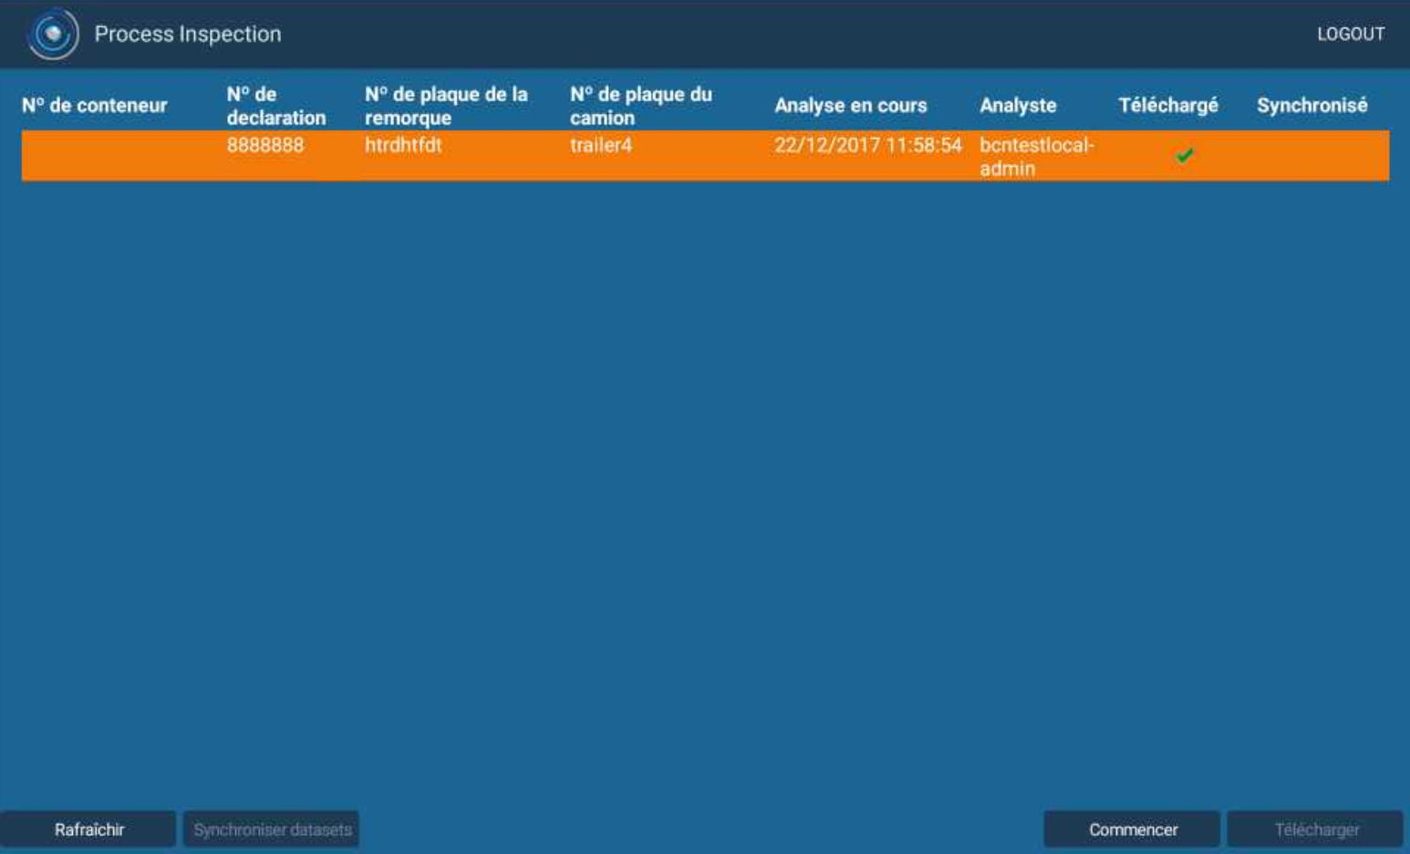
Análisis
La Evaluación heurística ayudó a detectar problemas de la aplicación y estos son los resultados:
Página principal sin título.
Vínculos y botones con poco contraste.
Iconos y botones poco intuitivos.
Información mal estructurada.
Los campos informativos tienen un fondo.
No hay icono de menú.
Exceso de botones.
Pasos innecesarios para algunos procesos.
Fondos oscuros que reflejan la luz.
No utiliza los colores corporativos.
Transformación de una aplicación móvil utilizando Material Design | Denisse Gómez Casco | Trabajo final de grado pág 6

Slide 8
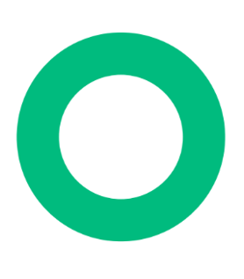
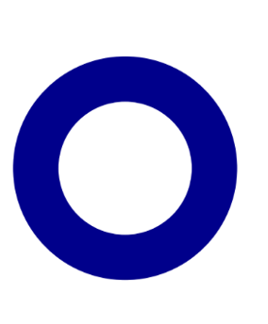
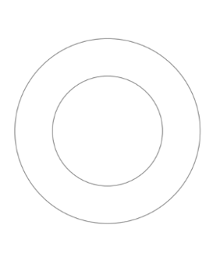
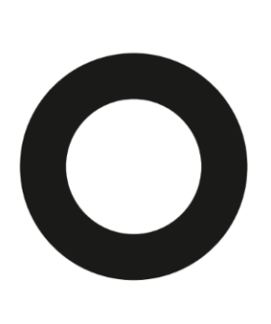
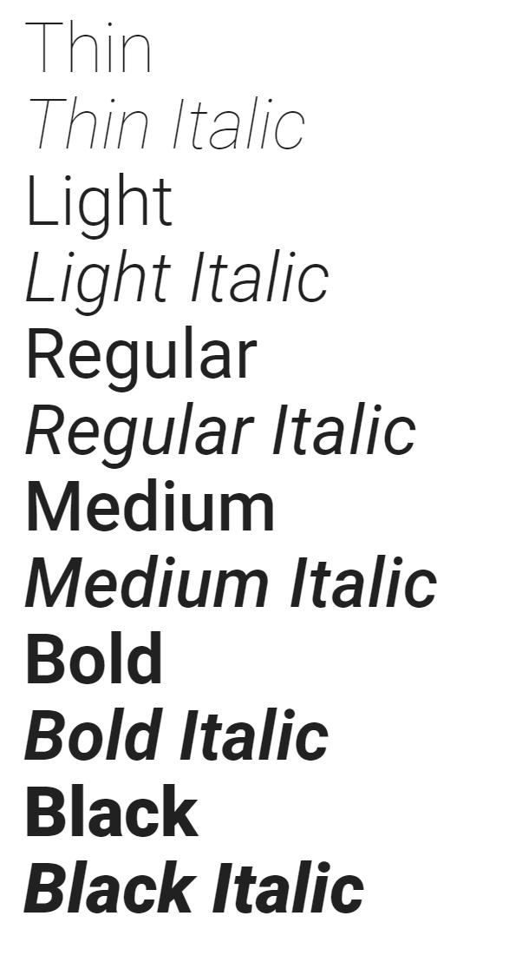
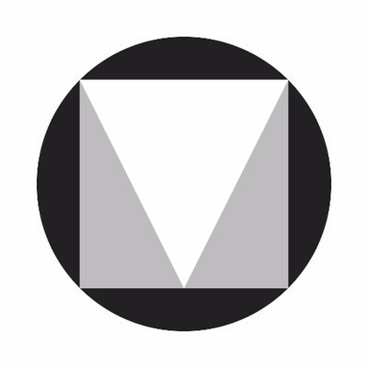
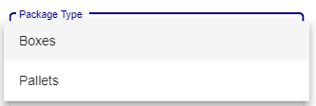
Diseño
Guía de estilo de la empresa
Selección del nuevo logo de la aplicación y de los nuevos colores corporativos de la empresa que se encuentran en la intranet de la empresa.
Guía de estilo Material Design
Selección de diseño de campos, iconos, botones y fuente.
¿Por qué Material Design?
Material Design es una normativa de Google para el diseño Android y Web, la cual está basada en los estándares de usabilidad.
Logo de Material Design
Transformación de una aplicación móvil utilizando Material Design | Denisse Gómez Casco | Trabajo final de grado pág 7

Slide 9
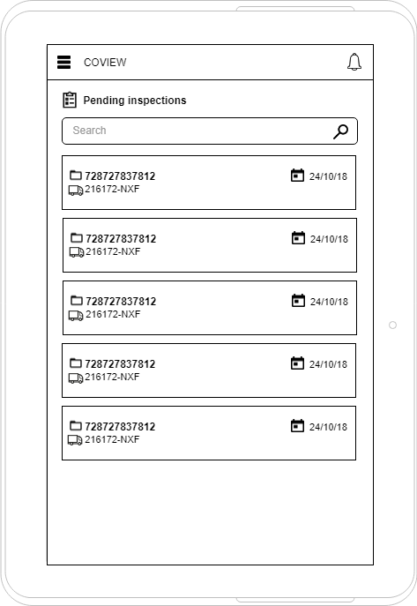
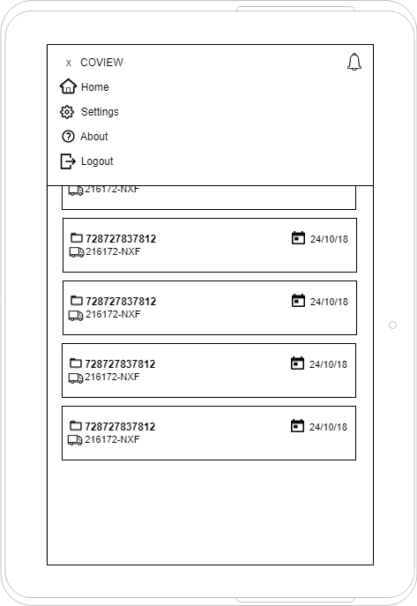
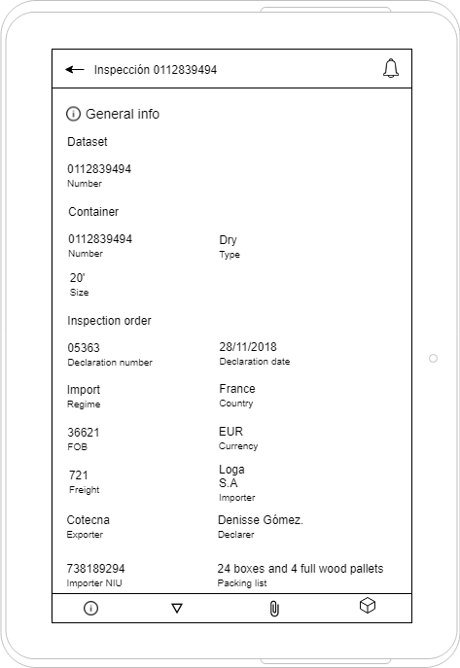
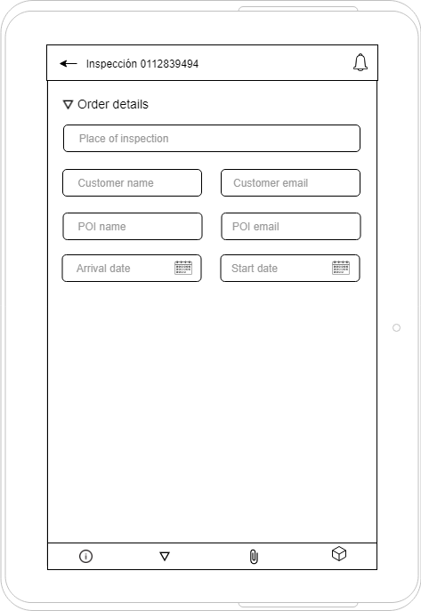
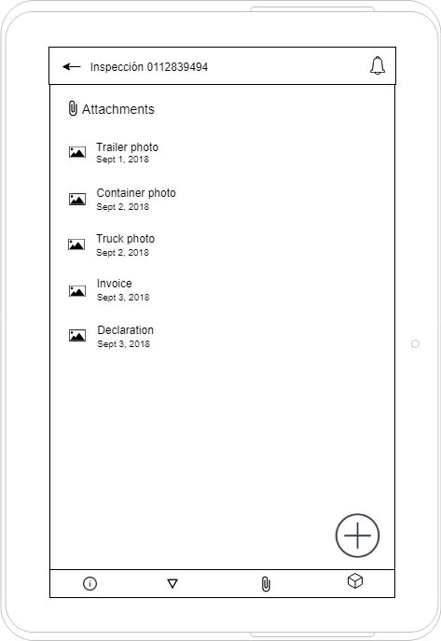
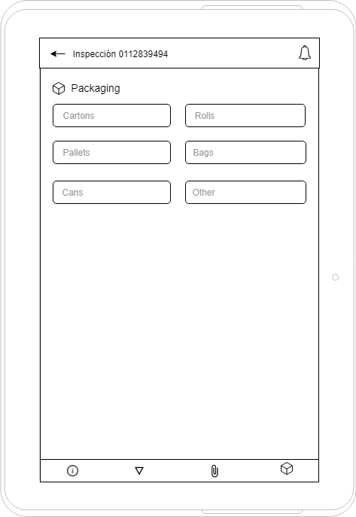
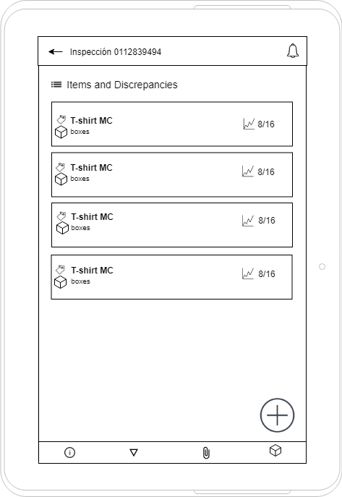
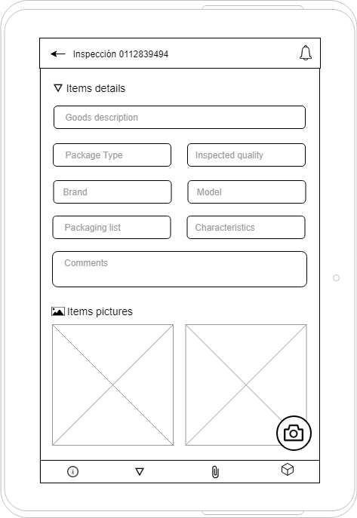
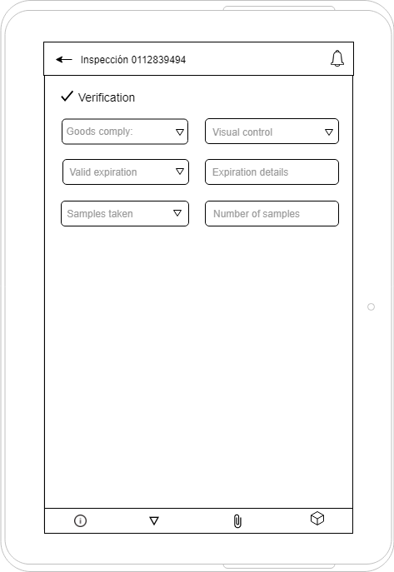
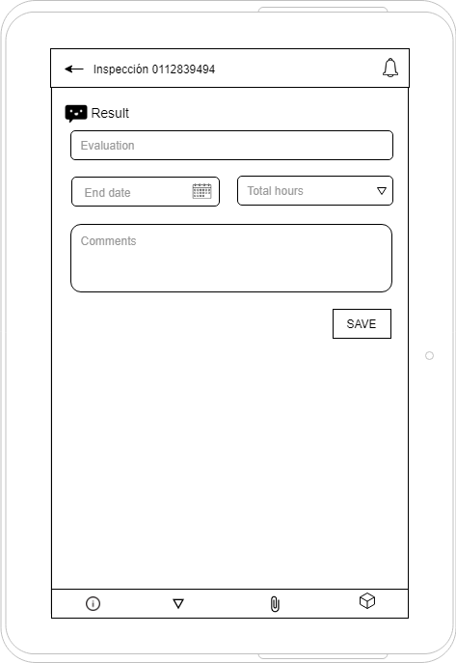
Diseño
Wireframes
Transformación de una aplicación móvil utilizando Material Design | Denisse Gómez Casco | Trabajo final de grado pág 8

Slide 10
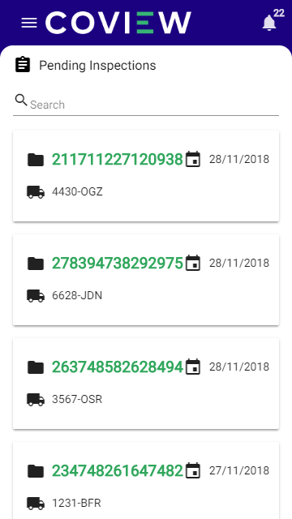
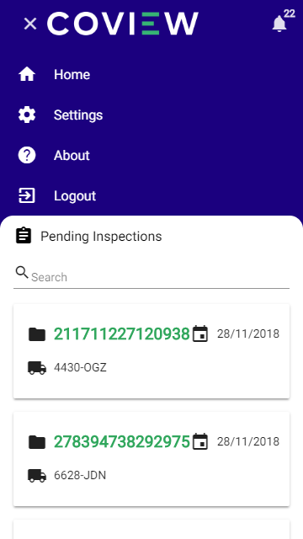
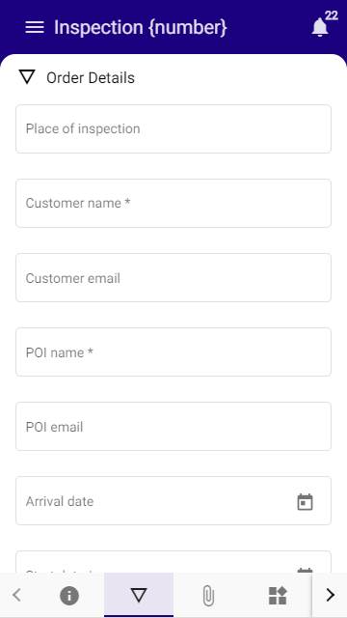
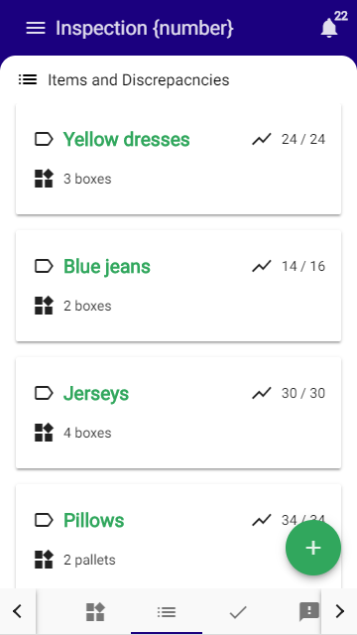
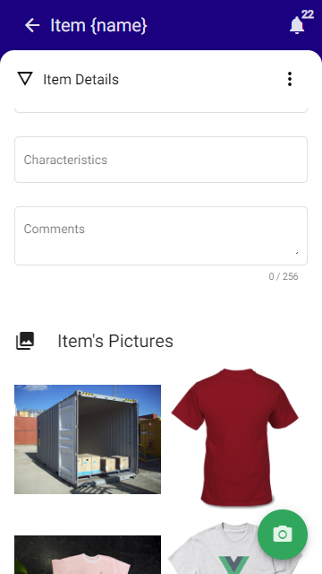
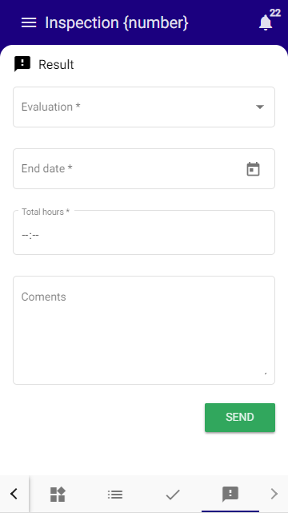
Implementación
Frontend
La parte frontend de la aplicación se hizo con Angular, el cual es un framework que sirve para desarrollar aplicaciones web, también se utilizó Angular Material, puesto que sus componentes están basados en las guías de Material Design para hacer un diseño atractivo y responsive. Ver el proyecto completo AQUÍ
Móvil
Transformación de una aplicación móvil utilizando Material Design | Denisse Gómez Casco | Trabajo final de grado pág 9

Slide 11
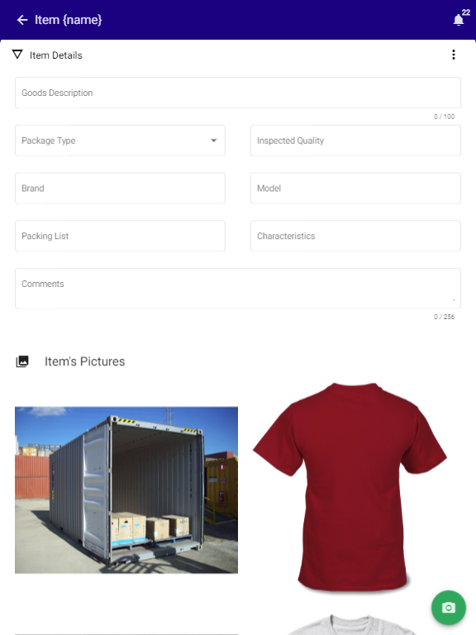
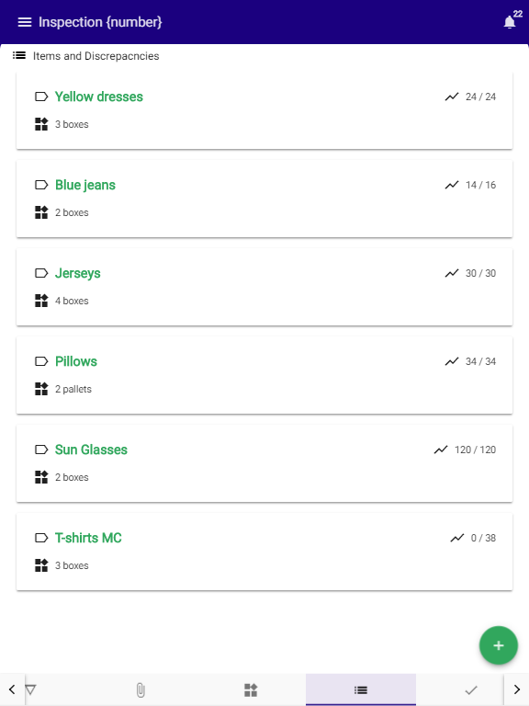
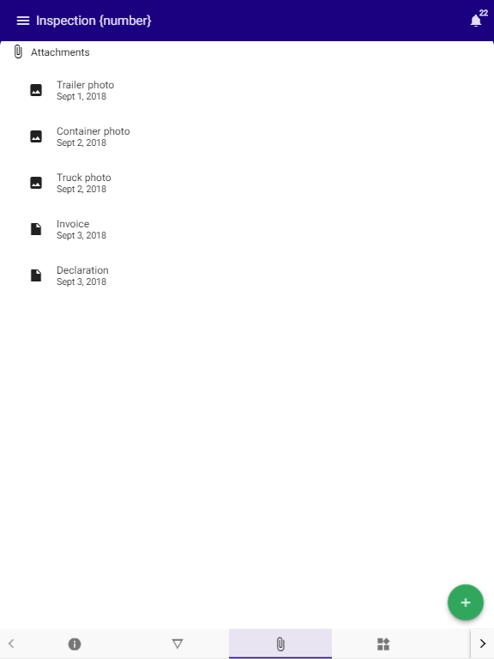
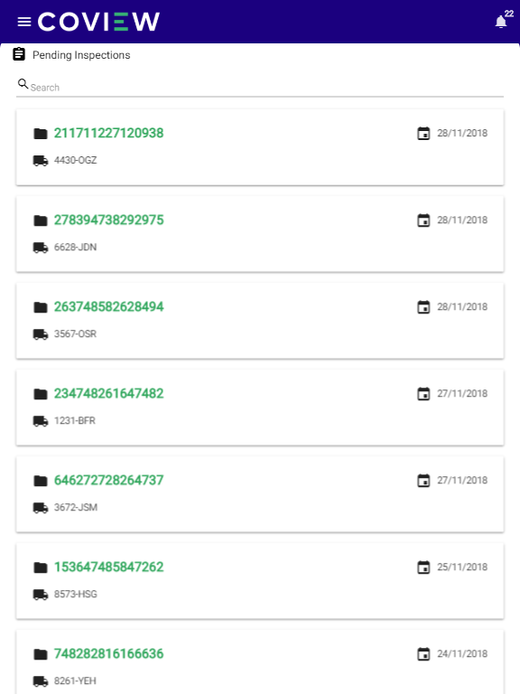
Implementación
Tablet
Transformación de una aplicación móvil utilizando Material Design | Denisse Gómez Casco | Trabajo final de grado pág 10

Slide 12
Testing
Se han creado casos de prueba y ejecutado para para verificar que la parte frontend de la aplicación se ha implementado correctamente.
Test specification
Se basa en crear casos de prueba para saber lo que debe contener cada sección de la aplicación y cómo deben ser las interacciones entre páginas, vínculos y botones. En este caso se crearon 8 casos de prueba.
Test execution
El objetivo de crear los casos de prueba es ejecutarlos paso a paso para saber que la aplicación contiene y se comporta según lo que se ha planificado con anterioridad. El resultado de todos los tests fue satisfactorio.
Transformación de una aplicación móvil utilizando Material Design | Denisse Gómez Casco | Trabajo final de grado pág 11

Slide 13
Conclusión
La simplificación de la información y reestructura de la aplicación permite que sea más intuitiva.
Después de estudiar los perfiles de usuario y aplicar el resultado del análisis heurístico se ha podido diseñar una aplicación centrada en el usuario y más usable.
El nuevo diseño de la aplicación está basado en las guías de Material Design y utiliza las guías de estilo de la empresa, brindando una apariencia más consistente y moderna.
La aplicación es responsive, puesto que está adaptada para tablets y móviles.
Los casos de prueba han permitido comprobar que la aplicación ha sido implementada correctamente y han dado resultados satisfactorios.
Gracias al TFG he podido consolidar conocimientos de usabilidad e interfaces y también de otras materias que perteneces al grado en Multimedia. Asimismo he aprendido nuevos programas y guías de Diseño.
El proyecto puede ser adoptado por la empresa para cambiar la anterior aplicación de Coview, conectando este nuevo Frontend al Backend ya existente.
Transformación de una aplicación móvil utilizando Material Design | Denisse Gómez Casco | Trabajo final de grado pág 12

Slide 14
Grácias ☺

